Slide 1
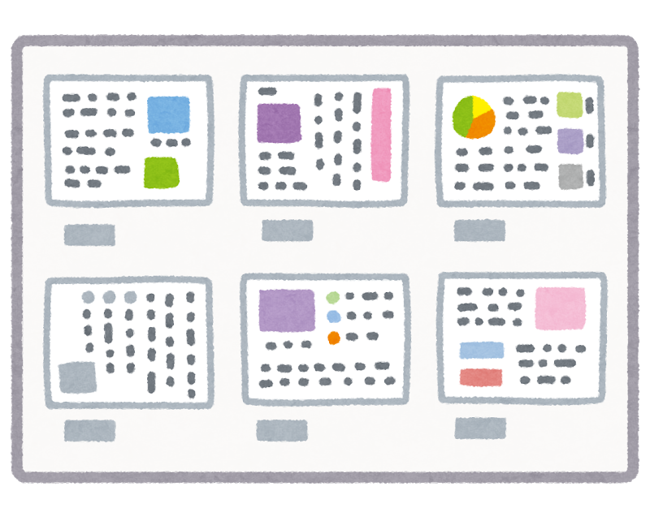
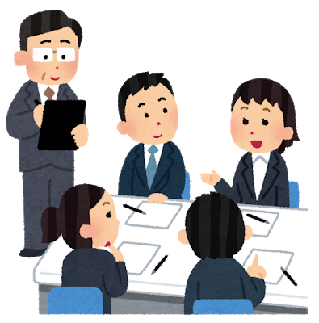
データサイエンス・リテラシー（１）
データサイエンスの社会課題（SDGs）への適用事例探索（２）
イラスト：©️いらすとや

Slide 2
データサイエンスの社会課題（SDGs）への適用事例探索
1コマ目：SDGsのゴールの決定と概要調査
2コマ目：詳細調査と発表用スライド作成
3コマ目：各メンバーによる発表
4コマ目：フィードバック

Slide 3
２日目：詳細調査と発表用スライド作成
発表用スライドの作成方法
グループワーク１：詳細調査とスライド作成
発表方法と評価方法について
グループワーク２：スライド作成と発表練習
データサイエンスの社会課題（SDGs）への適用事例探索

Slide 4
活用事例の調査内容
活用事例の調査内容と検索の方法
その事例で解決したい課題／明らかにしたい課題
データ分析による改善を必要としている人々
  ➔できるだけ具体的に！（「あったらいいな」ではなく「なくてはならない」人々）
データ分析による改善事例（既に実施されている、または実施中の取り組み）
  利用しているデータ（入力情報）
  具体的な分析技術（分かる範囲で詳細に）
    ディープラーニング、機械学習、回帰分析、
    主成分分析、多変量解析、多クラス分類
  どのような情報を提供することで改善に結びつけているか？（出力情報）
  出力情報を提供する方法や可視化方法
    （特に重要でなければ記載しなくても良い）
次ページのような
スライドにまとめます

Slide 5
”SDGsターゲット”でのデータ分析活用
サンプルの文字はすべて書き換えてよい。少なくとも赤字部分はグループごとに書き換える。（このコメントも削除する）
チーム０１
リーダー | 書記 | メンバ | 都市 花子 | Toshi Dai | 年代 学
都市田 伊代 | 都市 大輔 |  | 土志田 一郎 | 土信田 郁代 | 峻 大

Slide 6
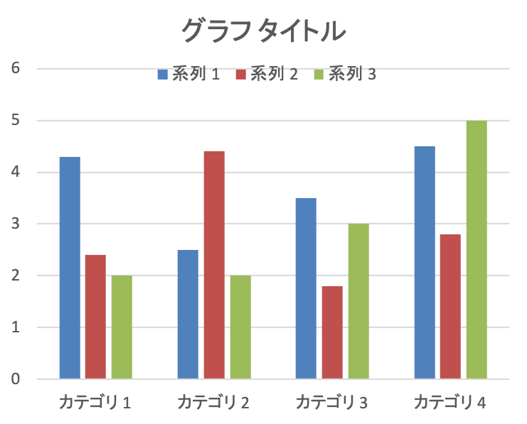
なぜ”SDGsターゲット”を選定したか？
選定理由：
必要に応じて関連する図を入れると良い

Slide 7
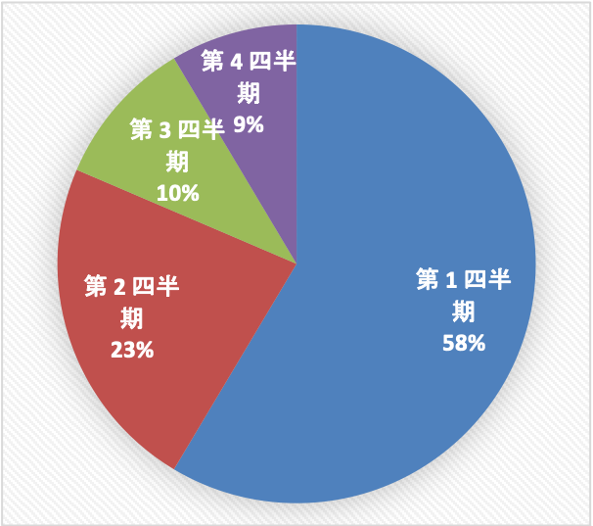
データ分析による改善とその対象となる人々
足りなければページを追加してもよい
解決したい課題：
データ分析による改善を必要としている人々：
データ分析技術の概要と課題改善の内容：
  利用しているデータ（入力情報）
  具体的な分析技術（分かる範囲で詳細に）
  どのような情報を提供し、改善に結びつけて
  いるか？（出力情報）
  （出力情報を提供する方法や可視化方法）
必要に応じて関連する図を入れると良い
※参照したHPアドレス等を記載する。

Slide 8
調査からわかったこと
例えば、SGDs達成に向けた課題
例えば、他の期待できる試み
例えば、グループで考えた効果がありそうな施策案

Slide 9
”14.海の豊かさを守ろう”でのデータ分析活用
サンプル
チーム０１
リーダー | 書記 | メンバ | 都市 花子 | Toshi Dai | 年代 学
都市田 伊代 | 都市 大輔 |  | 土志田 一郎 | 土信田 郁代

Slide 10
なぜ”14.海の豊かさを守ろう”を選定したか？
サンプル
「魚」は日本の食文化を語る上で必須の食材
  かつては世界一の漁獲量
  世界での漁業・養殖業生産量は増加傾向
  日本の漁業・養殖生産量はピーク時の3分の１
世界では解決に向かっている課題が日本では解決できていない？
  AIを使った改善の仕組みは？
  世界的な試みはあるのか？
これらの疑問点を明らかにしたい！
1984年：1,160万トン
2016年：329万トン
「世界の漁業・養殖業生産」(農林水産省) (https://www.jfa.maff.go.jp/j/kikaku/wpaper/h29_h/trend/1/t1_2_3_1.html)のデータをもとに東京都市大学 数理・データサイエンス教育センターで作成.

Slide 11
なぜ”14.海の豊かさを守ろう”を選定したか？
サンプル
「魚」は日本の食文化を語る上で必須の食材
  かつては世界一の漁獲量
  世界での漁業・養殖業生産量は増加傾向
  日本の漁業・養殖生産量はピーク時の3分の１
世界では解決に向かっている課題が日本では解決できていない？
  AIを使った改善の仕組みは？
  世界的な試みはあるのか？
これらの疑問点を明らかにしたい！
具体的な数値（グラフ）で示す
1984年：1,160万トン
2016年：329万トン
「世界の漁業・養殖業生産」(農林水産省) (https://www.jfa.maff.go.jp/j/kikaku/wpaper/h29_h/trend/1/t1_2_3_1.html)のデータをもとに東京都市大学 数理・データサイエンス教育センターで作成.
参照したグラフのHPアドレス等を記載

Slide 12
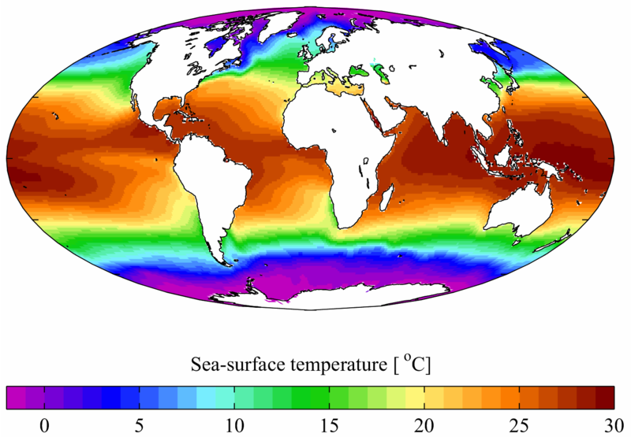
データ分析による改善とその対象となる人々
サンプル
課題：
  漁師になりたいという若い人が少なく、技能継承が遅れている
  漁獲制限の下で、効率的に魚を捕り、収益を確保する方法（勘と経験）
    魚群探知機は漁船の真下の状況しか分からない
データ分析による改善方法：
  衛星データをもとに、海況情報や漁場予測情報を提供
    AI技術で海水温や潮流を見える化
    JAMSTECが持つ数値モデルの技術と、京都大学が持つディープラーニング画像解析の技術を組み合わせた
データ分析を必要としている人々：
  管理漁業の下、資源保護をしながら収益確保・事業継続したい人
  後継者が少ない中、技能継承をできるだけ少ない工数で効率的に進めたい人（家族や住み込みでなくても漁業を職業にできる）
ディープラーニングで雲で衛星情報が
得られない場所の海水温の情報を予測
“Annual mean sea surface temperature
from the World Ocean Atlas 2001”
©Plumbago (Licensed under CC-BY-SA 3.0))
https://media.fringe81.com/n/n2f15d907f36f#uxeqF

Slide 13
データ分析による改善とその対象となる人々
サンプル
データによる説明が必要
（グラフでなくても良い）
課題：
  漁師になりたいという若い人が少なく、技能継承が遅れている
  漁獲制限の下で、効率的に魚を捕り、収益を確保する方法（勘と経験）
    魚群探知機は漁船の真下の状況しか分からない
データ分析による改善方法：
  衛星データをもとに、海況情報や漁場予測情報を提供
    AI技術で海水温や潮流を見える化
    JAMSTECが持つ数値モデルの技術と、京都大学が持つディープラーニング画像解析の技術を組み合わせた
データ分析を必要としている人々：
  管理漁業の下、資源保護をしながら収益確保・事業継続したい人
  後継者が少ない中、技能継承をできるだけ少ない工数で効率的に進めたい人（家族や住み込みでなくても漁業を職業にできる）
もっと具体的な数値で示す方が良い
具体的な数値（グラフ）で示す
ディープラーニングで雲で衛星情報が
得られない場所の海水温の情報を予測
利用している技術の説明
“Annual mean sea surface temperature
from the World Ocean Atlas 2001”
©Plumbago (Licensed under CC-BY-SA 3.0))
「漁業をする人」では不十分．
例えば、家業として担い手がいて、小規模であれば必要ないかも知れない
参照した図のHPアドレスを記載
https://media.fringe81.com/n/n2f15d907f36f#uxeqF

Slide 14
調査からわかったこと
サンプル
海の問題はプラスチックごみだけではない
外務省のページでも海洋プラスチックの問題が取り上げられているが、水資源の問題が非常に深刻なことが分かった。
科学的な管理漁業という面では、日本は海外に比べて遅れている
ノルウェーは、管理漁業のためのデジタル化が非常に進んでいて、漁業生産組合のIT部門の規模が大きく、AIを活用している。
漁場や漁獲高を予測するシステムも開発が進んでいる
漁獲制限を守るためにはどこの漁場でどの魚種がどれくらい獲れるかの予測が重要。漁獲量を全体で制御し、稚魚などを育て高値で取引される大物だけを獲ることで継続的な漁業が可能になることが分かった。

Slide 15
調査からわかったこと
サンプル
海の問題はプラスチックごみだけではない
外務省のページでも海洋プラスチックの問題が取り上げられているが、水資源の問題が非常に深刻なことが分かった。
科学的な管理漁業という面では、日本は海外に比べて遅れている
ノルウェーは、管理漁業のためのデジタル化が非常に進んでいて、漁業生産組合のIT部門の規模が大きく、AIを活用している。
漁場や漁獲高を予測するシステムも開発が進んでいる
漁獲制限を守るためにはどこの漁場でどの魚種がどれくらい獲れるかの予測が重要。漁獲量を全体で制御し、稚魚などを育て高値で取引される大物だけを獲ることで継続的な漁業が可能になることが分かった。
どれくらい遅れているのか？
数値やグラフが欲しい
どれくらいの規模か？
どれくらいの人が活用しているか？
数値的・定量的な目標が設定できないのか？
➔ KPI：Key Performance Indicator

Slide 16
”14.海の豊かさを守ろう”でのデータ分析活用
サンプル
2021-D00
リーダー | 書記 | メンバ | 都市 花子 | Toshi Dai | 年代 学
都市田 伊代 | 都市 大輔 |  | 土志田 一郎 | 土信田 郁代

Slide 17
なぜ”14.海の豊かさを守ろう”を選定したか？
サンプル
「魚」は日本の食文化を語る上で
必須の食材
  かつては世界一の漁獲量
  世界での漁業・養殖業生産量は増加
  日本の漁業・養殖生産量はピーク時の⅓
世界では解決に向かっている課題が
日本では解決できていない？
  AIを使った改善の仕組みは？
  世界的な試みはあるのか？
これらの疑問点を明らかにしたい！
「世界の漁業・養殖業生産」(農林水産省) (https://www.jfa.maff.go.jp/j/kikaku/wpaper/h29_h/trend/1/t1_2_3_1.html)のデータをもとに東京都市大学 数理・データサイエンス教育センターで作成.

Slide 18
なぜ”14.海の豊かさを守ろう”を選定したか？
サンプル
「魚」は日本の食文化を語る上で
必須の食材
  かつては世界一の漁獲量
  世界での漁業・養殖業生産量は増加
  日本の漁業・養殖生産量はピーク時の⅓
世界では解決に向かっている課題が
日本では解決できていない？
  AIを使った改善の仕組みは？
  世界的な試みはあるのか？
これらの疑問点を明らかにしたい！
具体的な数値（グラフ）で示す
「世界の漁業・養殖業生産」(農林水産省) (https://www.jfa.maff.go.jp/j/kikaku/wpaper/h29_h/trend/1/t1_2_3_1.html)のデータをもとに東京都市大学 数理・データサイエンス教育センターで作成.
参照したグラフのHPアドレスを記載

Slide 19
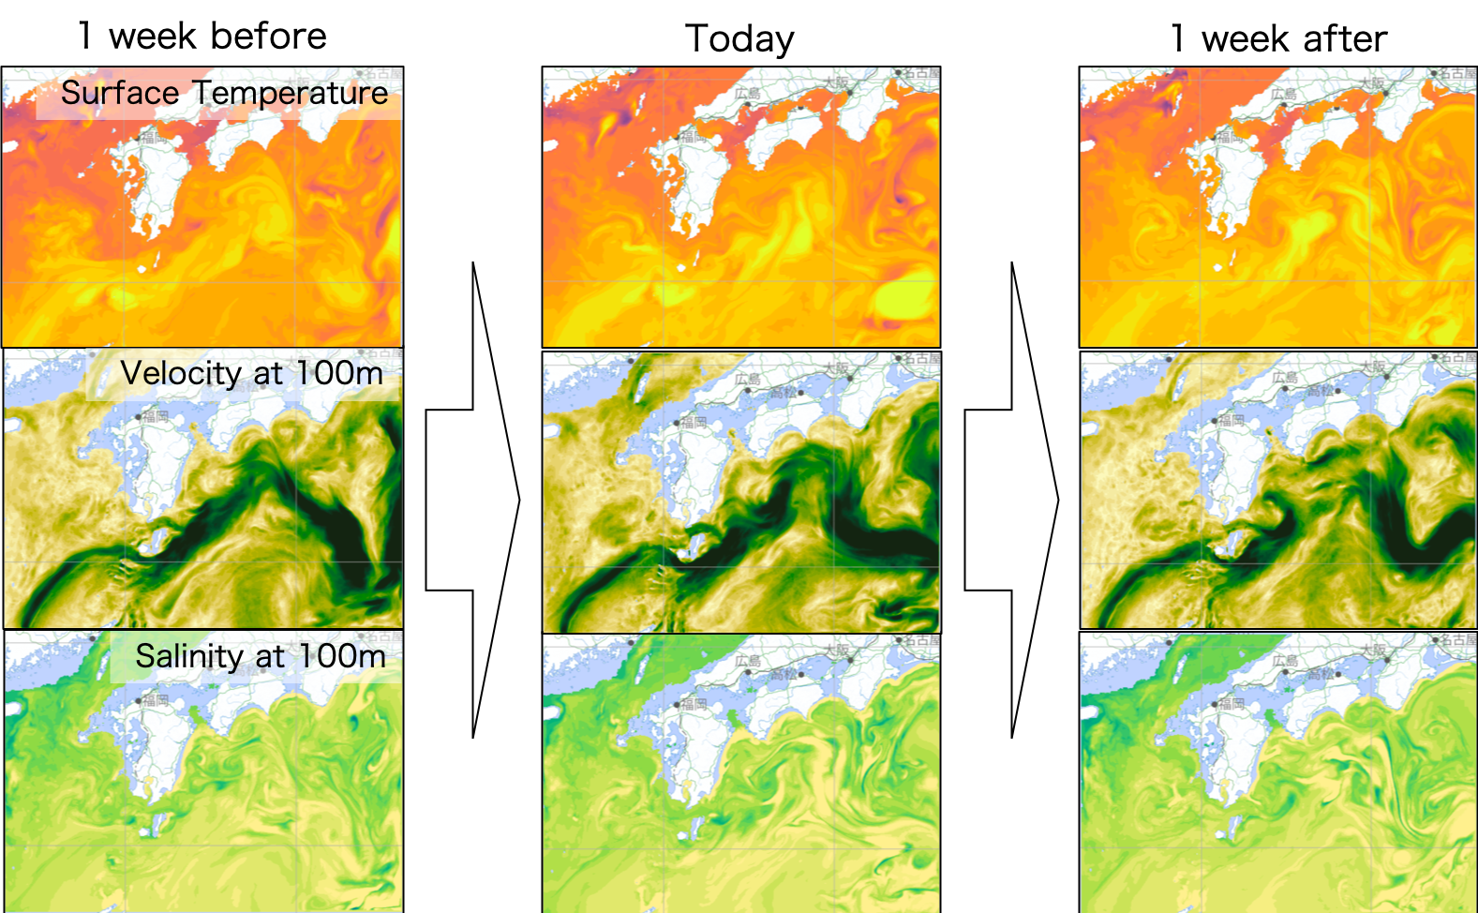
データ分析による改善とその対象となる人々
サンプル
課題：
  漁師になりたい若者が少なく、技能継承が遅れ
  漁獲制限の下で効率的な漁獲と収益の確保が勘と経験頼り
    魚群探知機は漁船の真下の状況しか分からない
データ分析による改善方法：
  衛星データをもとに、海況情報や漁場予測情報を提供
    AI技術で衛星データから海水温や潮流を予測・見える化
    JAMSTECが持つ数値モデルの技術と、京都大学が持つディープラーニング画像解析の技術を組み合わせた
データ分析を必要としている人々：
  管理漁業の下、資源保護と収益確保・事業継続したい人
  後継者が少ない中、技能継承をできるだけ少ない工数で効率的に進めたい人（家族や住み込みでなくても漁業を職業にできる）
ディープラーニングで雲で衛星情報が
得られない場所の海の情報を予測
（©OceanEyes Co., Ltd）

Slide 20
データ分析による改善とその対象となる人々
サンプル
データによる説明が必要
（グラフでなくても良い）
課題：
  漁師になりたい若者が少なく、技能継承が遅れ
  漁獲制限の下で効率的な漁獲と収益の確保が勘と経験頼り
    魚群探知機は漁船の真下の状況しか分からない
データ分析による改善方法：
  衛星データをもとに、海況情報や漁場予測情報を提供
    AI技術で海水温や潮流を見える化
    JAMSTECが持つ数値モデルの技術と、京都大学が持つディープラーニング画像解析の技術を組み合わせた
データ分析を必要としている人々：
  管理漁業の下、資源保護と収益確保・事業継続したい人
  後継者が少ない中、技能継承をできるだけ少ない工数で効率的に進めたい人（家族や住み込みでなくても漁業を職業にできる）
もっと具体的な数値で示す方が良い
具体的な数値（グラフ）で示す
ディープラーニングで雲で衛星情報が
得られない場所の海の情報を予測
（©OceanEyes Co., Ltd）
利用している技術の説明
「漁業をする人」では不十分．例えば、家業として担い手がいて、小規模であれば必要ないかも知れない

Slide 21
調査からわかったこと
サンプル
１．海の問題はプラスチックごみだけではない
水資源の問題が非常に深刻
２．科学的な管理漁業という面では、日本は海外に比べて遅れている
ノルウェーは、管理漁業のためのデジタル化を推進
漁業生産組合のIT部門の規模が大きく、AIを活用
３．漁場や漁獲高を予測するシステムも開発が進んでいる
漁獲制限を守るため，どこの漁場でどの魚種がどれくらい獲れるかの予測
漁獲量を全体で制御し、稚魚などを育て高値で取引される大物だけを獲る
➔継続的な漁業が可能に！！

Slide 22
調査からわかったこと
サンプル
１．海の問題はプラスチックごみだけではない
水資源の問題が非常に深刻
２．科学的な管理漁業という面では、日本は海外に比べて遅れている
ノルウェーは、管理漁業のためのデジタル化を推進
漁業生産組合のIT部門の規模が大きく、AIを活用
３．漁場や漁獲高を予測するシステムも開発が進んでいる
漁獲制限を守るため，どこの漁場でどの魚種がどれくらい獲れるかの予測
漁獲量を全体で制御し、稚魚などを育て高値で取引される大物だけを獲る
➔継続的な漁業が可能に！！
どれくらい遅れているのか？
数値やグラフが欲しい
どれくらいの規模か？
どれくらいの人が活用しているか？
数値的・定量的な目標が設定できないのか？
➔ KPI：Key Performance Indicator

Slide 23
スライド資料の作成と発表について
活用事例の調査内容と検索の方法
データサイエンスのSDGsへの適用事例の探索がメインです．
  既に実施されている、または実施中の取り組みを調べてください．
  技術は事例で利用されている技術です．（「AI」も可．調べられる範囲で）
スライド資料はグループで一つにまとめてください．
  発表内容や必要な資料をグループで相談してください．
  データに基づいて説明ができるようにストーリーを考えてください．
発表は各自がグループ共通のスライドで実施します．
  グループで共通の発表原稿を作っても良いですが，各自でオリジナルの発表原稿を作っても構いません．
  時間に余裕があるなら，想定問答集を作っても良いかも知れません．

Slide 24
検索方法について（再掲）
活用事例の調査内容と検索の方法
検索キーワードの例
  SDGs
  ターゲットの目標番号、名前（Goal）
  “データ分析“、”データサイエンス”、
  “機械学習”、”Society5.0”
  事例、取組、課題、 解決策 など．
検索を進める中でキーワードを
さらに精査・追加
・単語や語句を引用符で囲むと完全一致を検索
・語句の前に「-」を付けて語句を除外

Slide 25
グループワーク：活用事例の調査
活用事例の調査内容と検索の方法
解決したい課題／明らかにしたい課題
データ分析による改善を必要としている人々
  ➔できるだけ具体的に！（「あったらいいな」ではなく「なくてはならない」人々）
データ分析による改善事例（既に実施されている、実施中の事例）
  利用しているデータ（入力情報）
  具体的な分析技術（分かる範囲で詳細に）
    ディープラーニング、機械学習、回帰分析、
    主成分分析、多変量解析、多クラス分類
  どのような情報を提供することで改善に結びつけているか？（出力情報）
  出力情報を提供する方法や可視化方法
    （特に重要でなければ記載しなくても良い）
グループワーク

Slide 26
２日目：詳細調査と発表用スライド作成
発表用スライドの作成方法
グループワーク１：詳細調査とスライド作成
発表方法と評価方法について
グループワーク２：スライド作成と発表練習
データサイエンスの社会課題（SDGs）への適用事例探索

Slide 27
２日目：詳細調査と発表用スライド作成
発表用スライドの作成方法
グループワーク１：詳細調査とスライド作成
発表方法と評価方法について
グループワーク２：スライド作成と発表練習
データサイエンスの社会課題（SDGs）への適用事例探索

Slide 28
結果の発表方法
3-1. 調査内容資料の発表方法について
結果の発表（30分x2回 実施予定）
  グループの各メンバー全員が発表者になります
  発表は違うメンバーのグループで実施します。（下図参照）
  発表時間 ５分/１人（質疑応答１分を含む）
    発表グループは当日、Classroomにスプレッドシートを公開します．
Discussion Group
Presentation Group

Slide 29
結果の評価
3-1. 調査内容資料の発表方法について
評価の方法（自分の所属以外のグループを評価）
  １位、２位のグループ番号をGoogle Formで選択
    １位：10点、２位：5点、３位：1点とし、合計点のグループの平均点でランキング
    個人の取得点数は評価に加味します．
    グループとしての評価は資料とリーダーからの発表（２回）で評価します．
評価の基準
  課題と結果が明確なデータに基づいて説明されているかどうか？
 | キャップストーン | マイルストーン2 | マイルストーン1 | ベンチマーク
評価内容 | 課題と結果が明確なデータに基づいて説明されている。 | ほとんどの課題と結果がデータに基づいて説明されているが、一部不十分である。 | 課題と結果が部分的にデータに基づいて説明されているが、多くはデータが不十分である | 課題や結果がデータに基づいて説明されていない。

Slide 30

データに基づかない例
そんなこと
ないだろ，
買わないよ
お父さん，
任天堂Switch買って
みんな持ってるんだよ
データに基づかない:
自分の経験，勘，噂話
イラスト：©️いらすとや

Slide 31
データに基づく例
．．．
2018年10月MMD研究所が発表した調査結果によると小学生の60.7%, 中学生の73.8%がゲーム機を持っている．この調査時点で小学生が持っているゲーム機の36.9%がSwitchで、任天堂の2020年3月発表の累計販売実績では1344万台と日本の3世帯に1世帯がSwitchを所有している．さらにCOVIDの自粛効果で多くの購買が小学生においても見込まれるので、Switch買って
データに基づく:
データから引き出された
客観的な知見・知識
イラスト：©️いらすとや

Slide 32
２日目：詳細調査と発表用スライド作成
発表用スライドの作成方法
グループワーク１：詳細調査とスライド作成
発表方法と評価方法について
グループワーク２：スライド作成と発表練習
データサイエンスの社会課題（SDGs）への適用事例探索

